Slide 1
УФНС России по Ханты – Мансийскому автономному округу – Югре
Тема: «О преимуществах использования сервиса ФНС России «Личный кабинет налогоплательщика для физических лиц»
Специалист 1 разряда
отдела работы с налогоплательщиками
Букрина С.В.

Slide 2
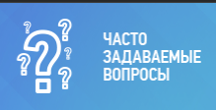
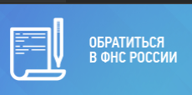
СЕРВИСЫ И ПРОМОСТРАНИЦЫ ФНС РОССИИ ДЛЯ ФИЗИЧЕСКИХ ЛИЦ

Slide 3
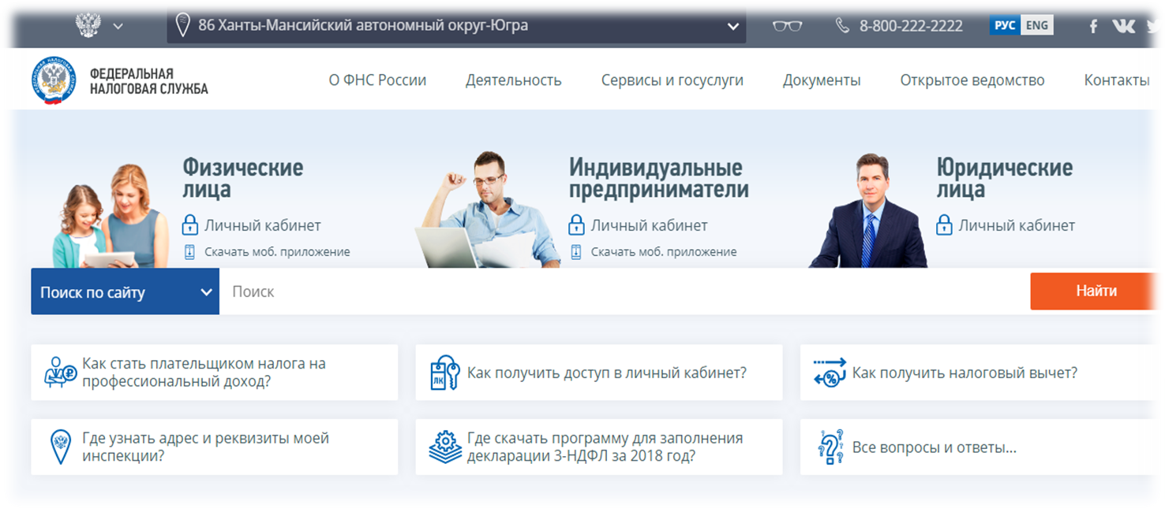
ЛИЧНЫЙ КАБИНЕТ НАЛОГОПЛАТЕЛЬЩИКА ДЛЯ ФИЗИЧЕСКИХ ЛИЦ
(ДАЛЕЕ - ЛИЧНЫЙ КАБИНЕТ)

Slide 4
СПОСОБЫ ДОСТУПА К ЛИЧНОМУ КАБИНЕТУ
С помощью логина и пароля, указанных в регистрационной карте
С помощью квалифицированной электронной подписи. Квалифицированный сертификат ключа проверки электронной подписи должен быть выдан Удостоверяющим центром, аккредитованным Минцифры России и может храниться на любом носителе: жестком диске, USB-ключе или смарт-карте
С помощью учетной записи Единой системы идентификации и аутентификации (ЕСИА) – реквизитов доступа, используемых для авторизации на Едином портале государственных и муниципальных услуг

Slide 5
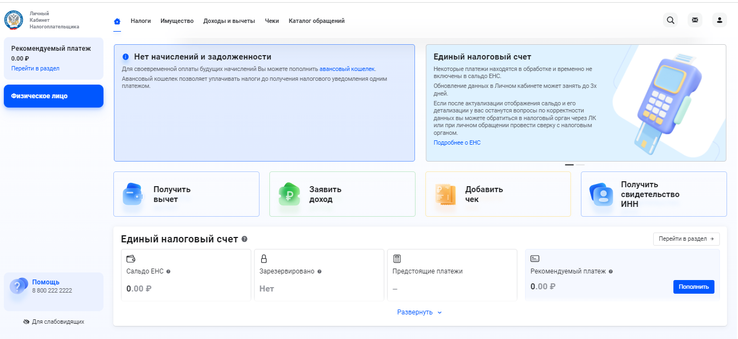
ГЛАВНАЯ СТРАНИЦА ЛИЧНОГО КАБИНЕТА

Slide 6
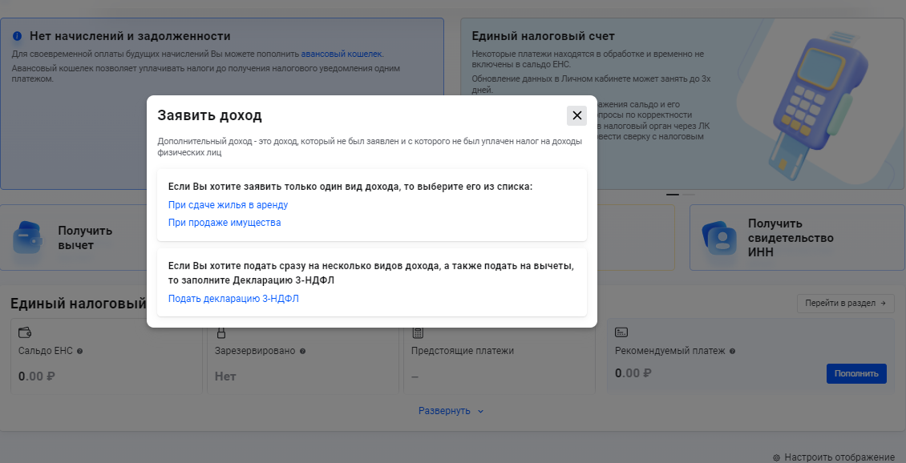
ПРИ НАЖАТИИ НА КАТЕГОРИЮ «ЗАЯВИТЬ ДОХОД» МЫ ВИДИМ СЛЕДУЮЩЕЕ СООБЩЕНИЕ

Slide 7
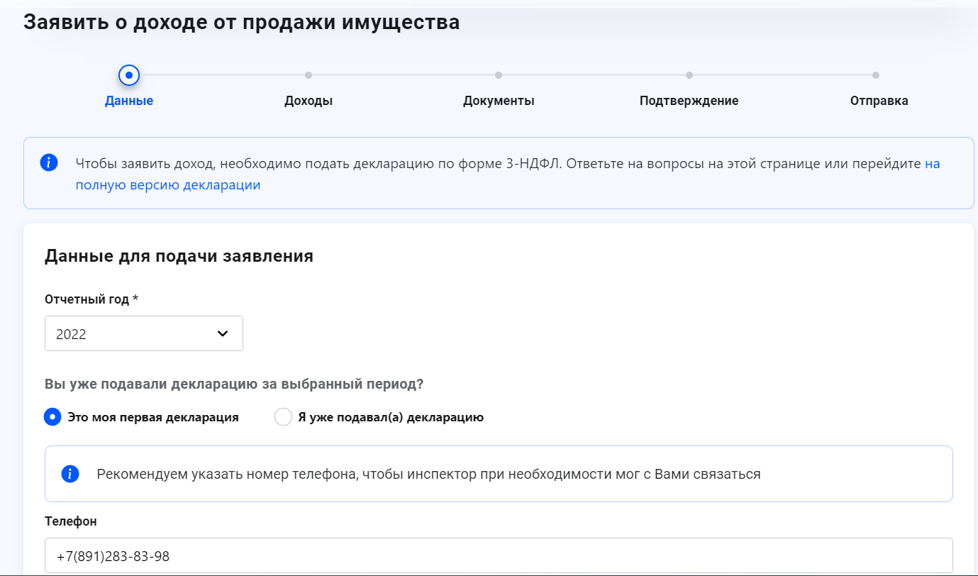
ЗАПОЛНЯЕМ ДАННЫЕ ДЛЯ ПОДАЧИ ИМУЩЕСТВА

Slide 8
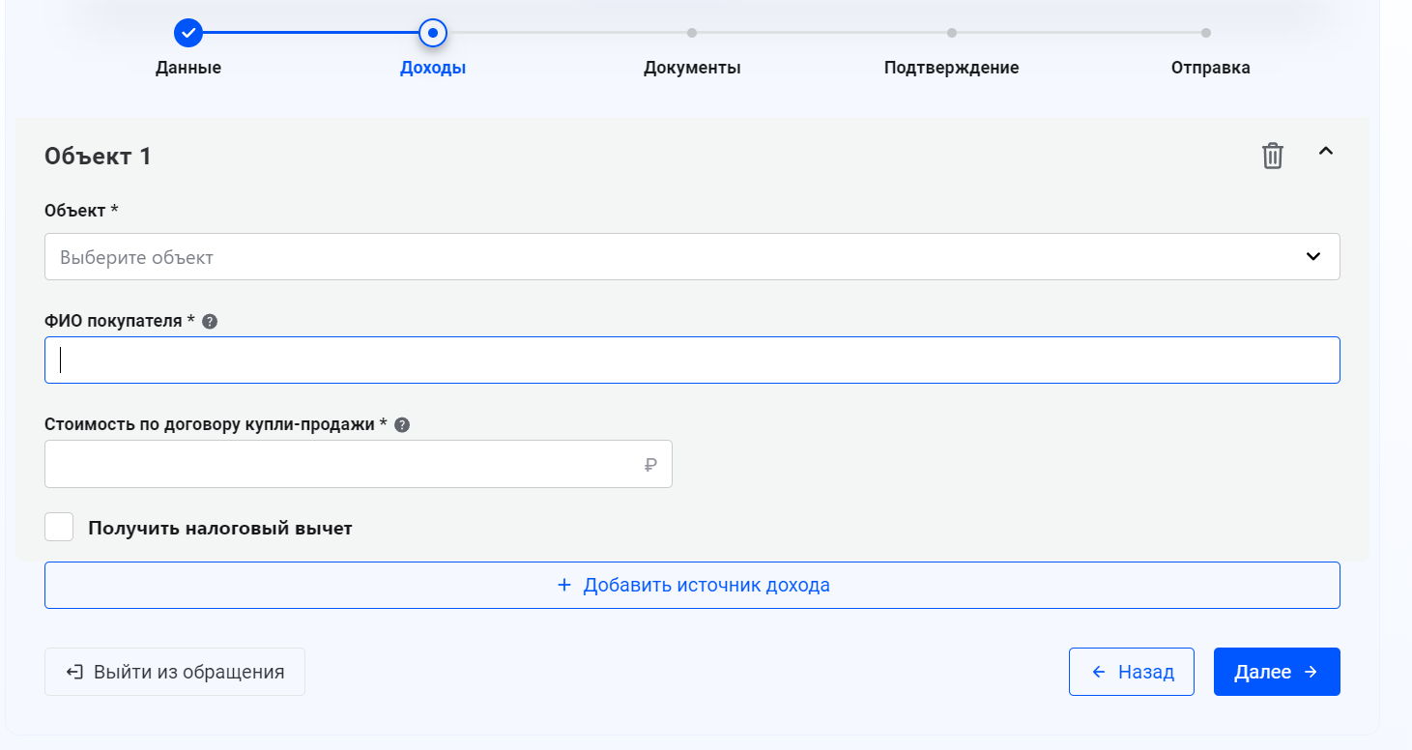
ДАЛЕЕ ЗАПОЛНЯЕМ СВЕДЕНИЯ О ПОЛУЧЕННЫХ ДОХОДАХ

Slide 9
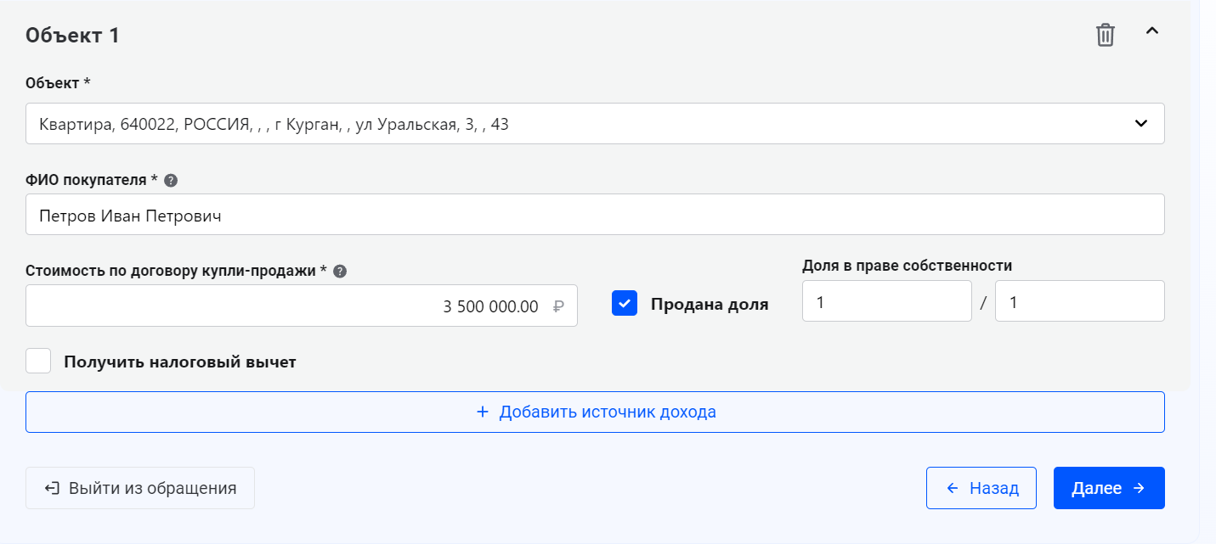
ДАЛЕЕ ЗАПОЛНЯЕМ СВЕДЕНИЯ ОБ ОБЪЕКТЕ/ОБЪЕКТАХ

Slide 10
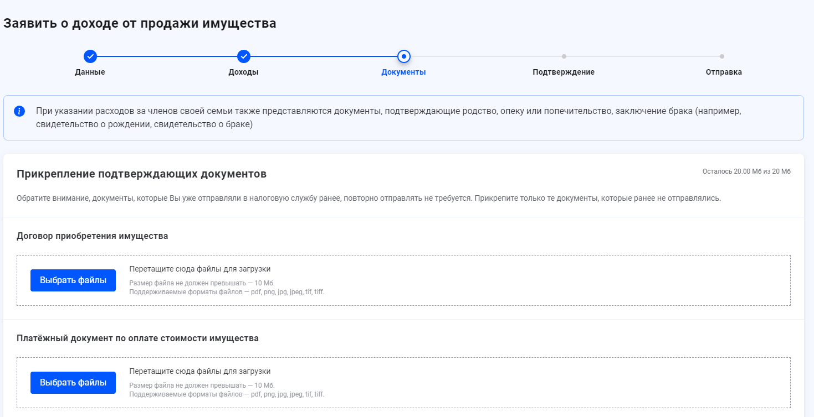
ПРИКРЕПЛЕНИЕ ПОДТВЕРЖДАЮЩИХ ДОКУМЕНТОВ

Slide 11
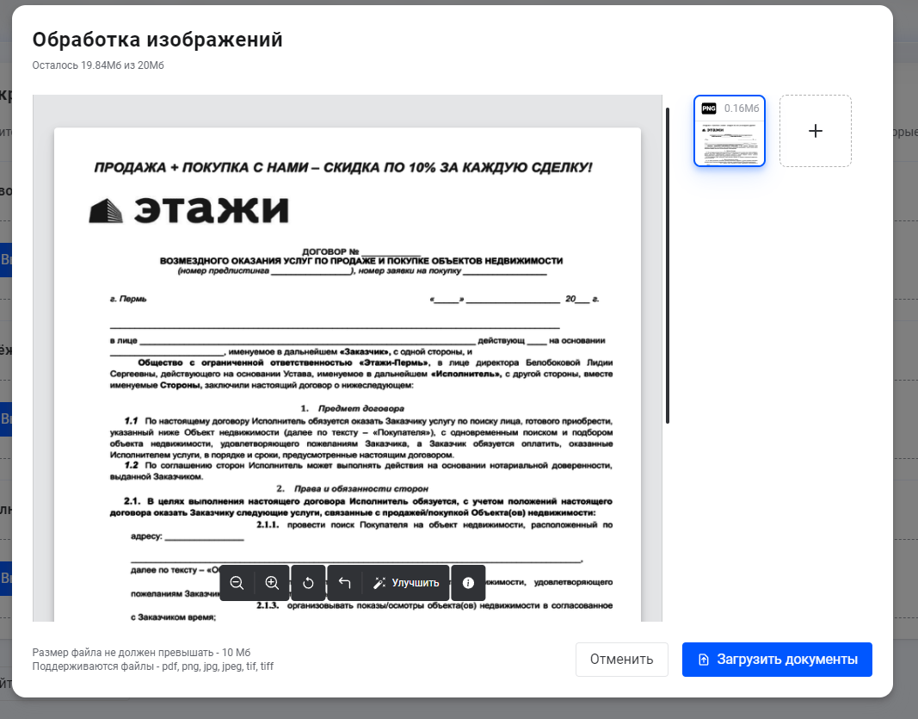
ПРИКРЕПЛЕНИЕ ПОДТВЕРЖДАЮЩИХ ДОКУМЕНТОВ

Slide 12
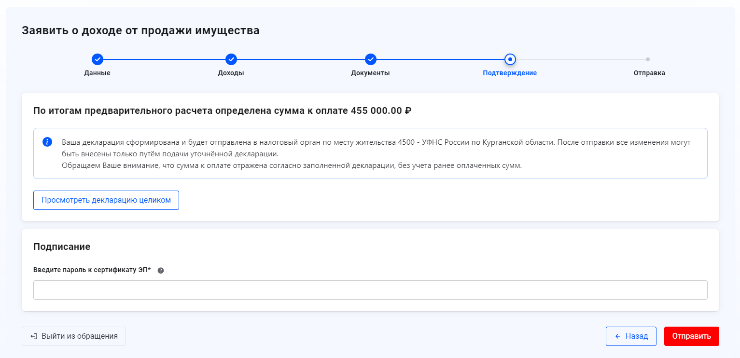
ЗАВЕРШАЮЩЕЕ ДЕЙСТВИЕ – ЭТО ПОДТВЕРЖДЕНИЕ И ОТПРАВКА ДЕКЛАРАЦИИ

Slide 13
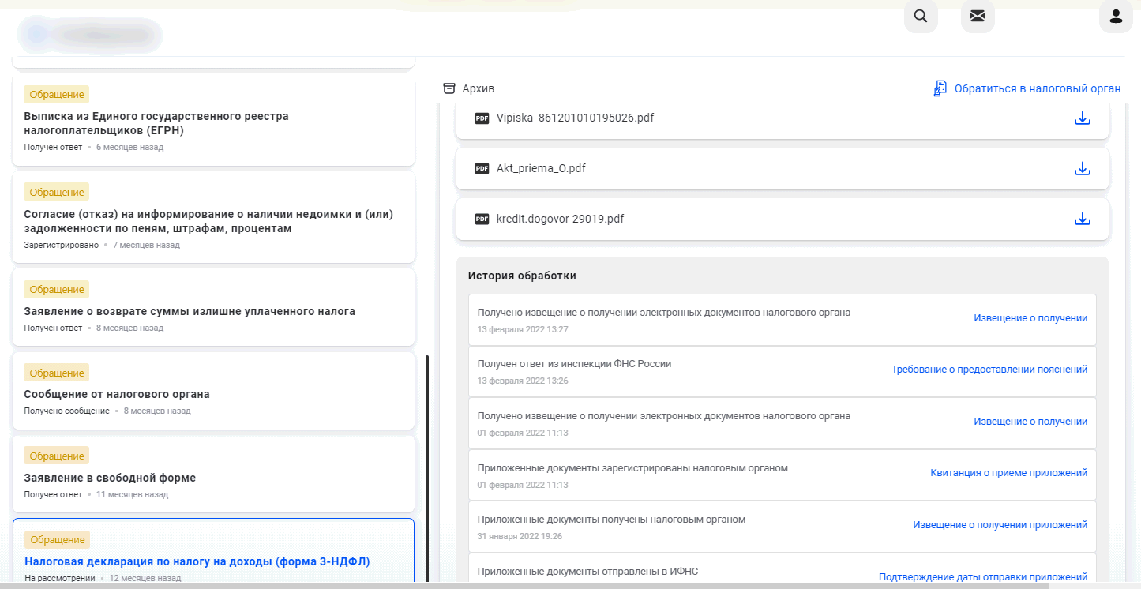
ПРОСМОТР КВИТАНЦИИ О ПРИЕМЕ ДЕКЛАРАЦИИ НАЛОГОВЫМ ОРГАНОМ

Slide 14
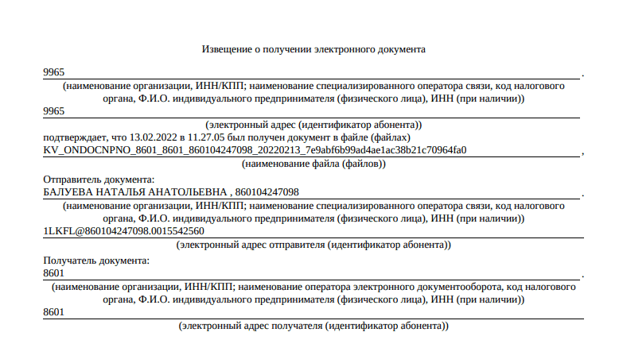
ПРОСМОТР КВИТАНЦИИ О ПРИЕМЕ ДЕКЛАРАЦИИ НАЛОГОВЫМ ОРГАНОМ

Slide 15
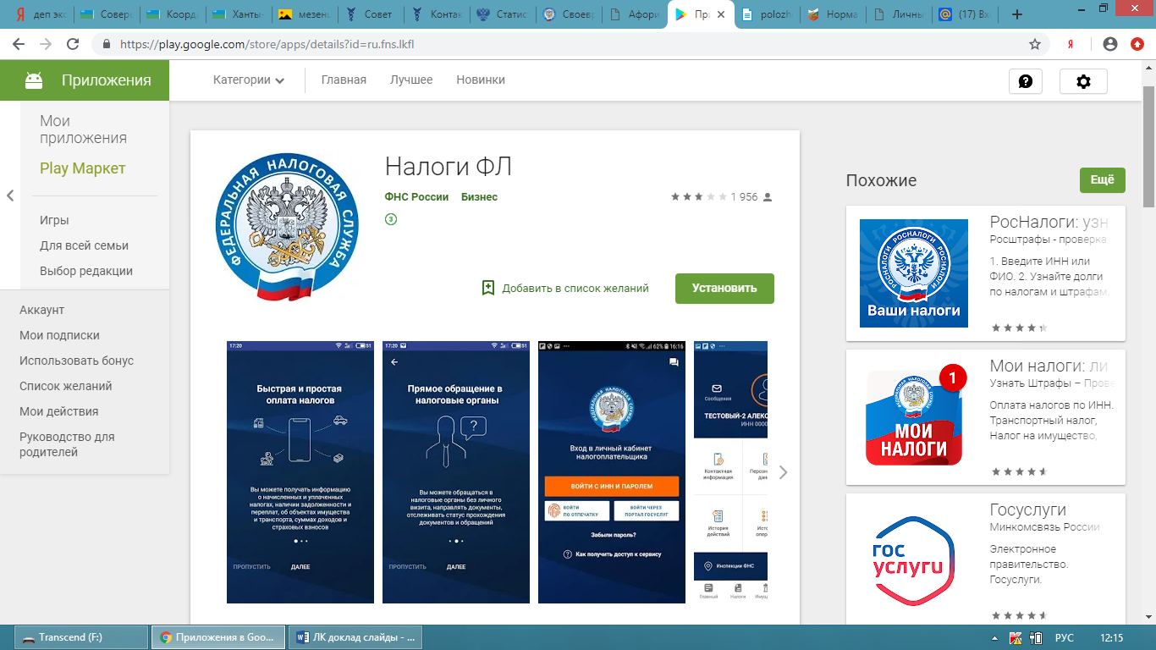
МОБИЛЬНАЯ ВЕРСИЯ ЛИЧНОГО КАБИНЕТА

